Slide 1
ミニマルアルバイト課題
東京都市大学
野田慶太

Slide 2
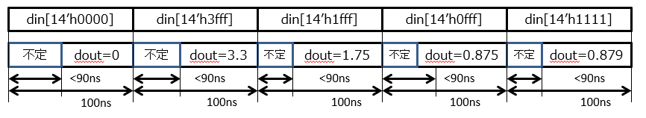
課題内容
１．抵抗ラダー、キャパシタタイプ14bitDAC回路設計、シミュレーション
→キャパシタタイプを担当
TOOL：回路設計⇒Xschem、シミュレーション⇒NGSPICE
目標仕様：変換速度 10MSPS
入力・出力信号情報
VDD:3.3V±10%
Vrefh:VDD
din[13:0]:VIL=VDDx0.2, VIH=VDD*0.8, trise=tfall=1ns
Vrefl:VSS
dout:Vrefh/16384 x din(バイナリ値)
VSS:0V
din⇒dout出力遅延時間:90ns max

Slide 3
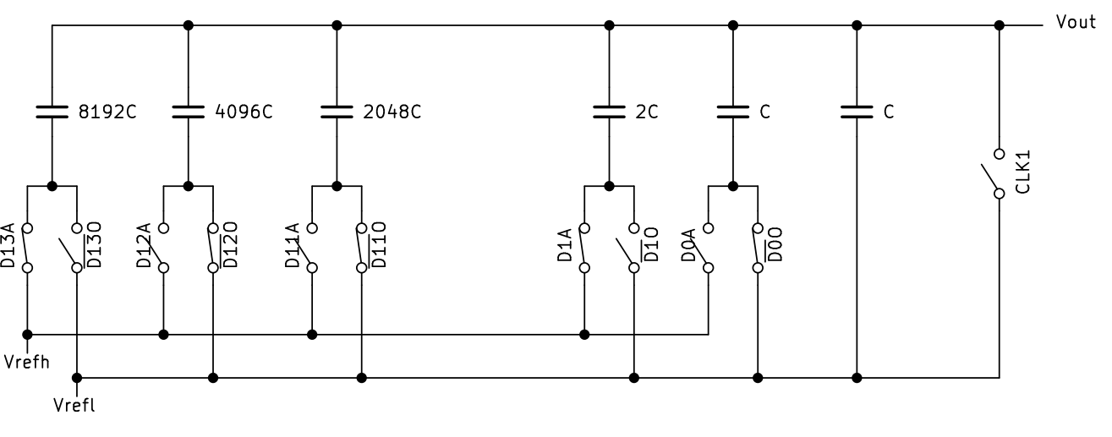

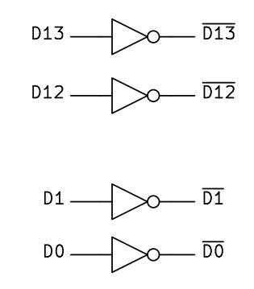
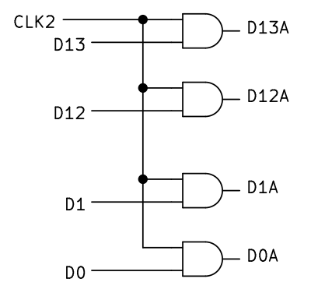
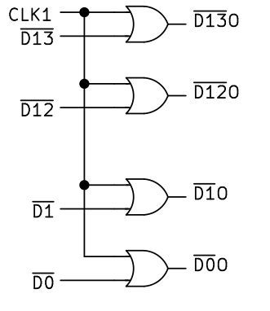
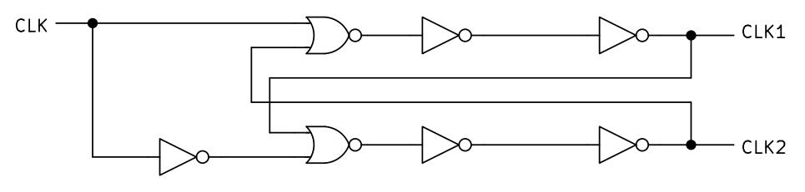
回路構成
C=10fF
…
×16
…
…
…
×16
ノンオーバーラップクロック生成回路

Slide 4
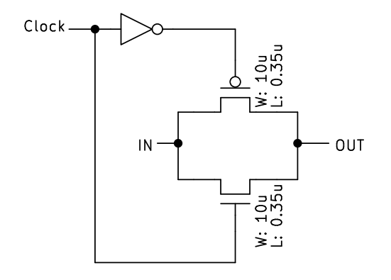
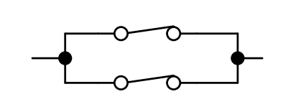

スイッチについて
C=10fF
…
×16
×8
×4
×2
×2
×〇:〇個のSWを並列接続
オン抵抗が1/〇になる
→キャパシタの充放電時間短縮
→DA変換高速化し、10MSPSに間に合わせる
CMOSスイッチ

Slide 5
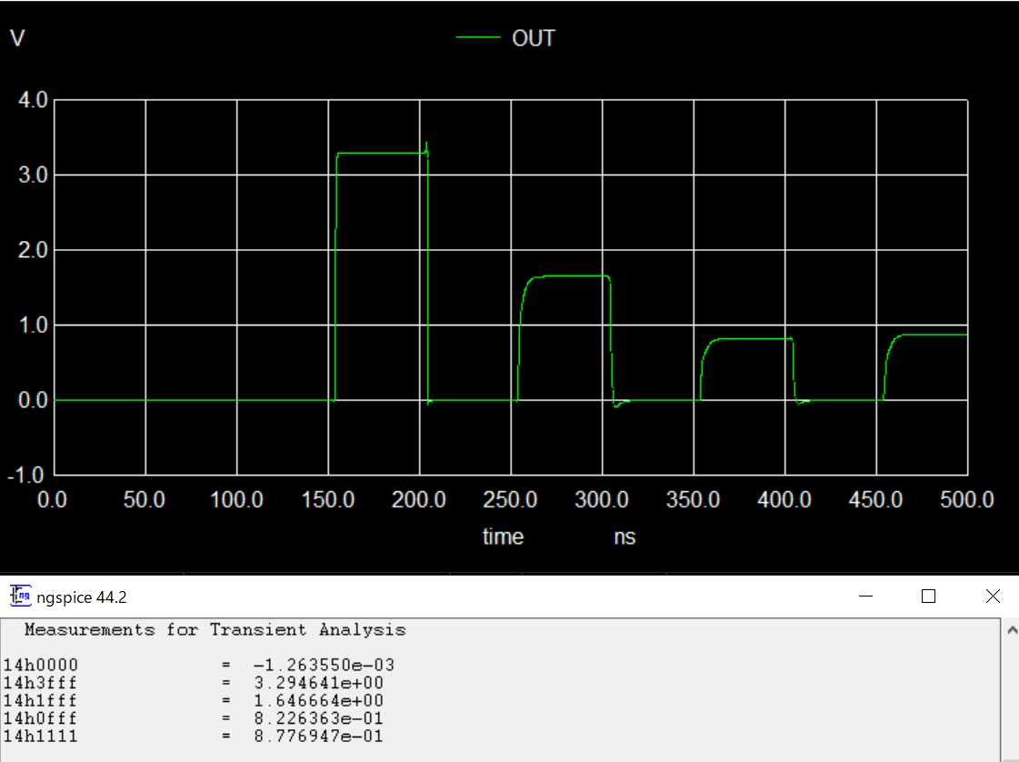
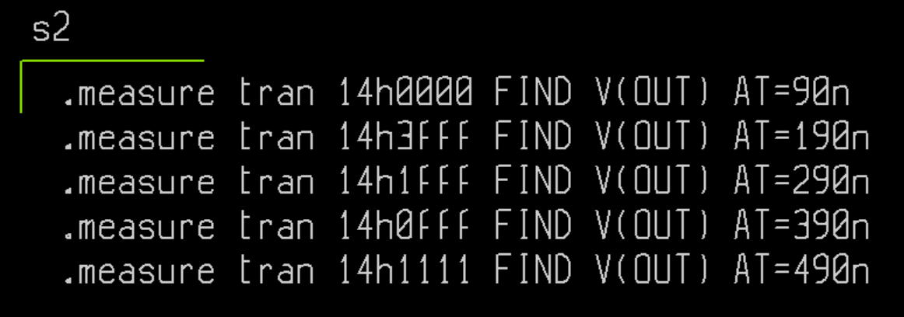
シミュレーション結果
Sim条件:VDD=3.3V VSS=0V CLKの周期=100ns
din[14’h0000]
din[14’h1111]
din[14’h0fff]
din[14’h3fff]
din[14’h1fff]
DACとしての動作を確認
90ns時点でのDAC出力(OUT)を測定

Slide 6
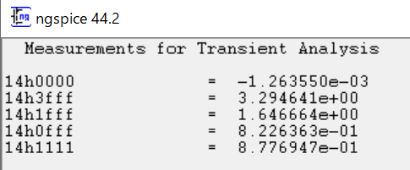
結果について
1.65
0.825
0.880
シミュレーションの値と理論値では、3～5mV程度の誤差がある。
DAC出力の理論値との差は±(1/2)LSBでなくてはならない。
14bitなので、LSB=3.3/2^14=0.0002014V=0.2mV
よって、許容誤差は±0.1mVである。
そのため、まだ14bitの精度が実現できているとは言えない。
原因考察：・容量が小さすぎて寄生容量の影響を受けている
・スイッチのオン抵抗がキャパシタによって違うため
（全ての出力が小さくなっているので、歪みは少ない可能性？）

